Slide 1
Notes:
Saludos Abre el curso 10 minutos antes para empezar con los saludos temprano.
Bienvenida Después de saludos personales, se puede compartir una bienvenida al curso:
Hoy veremos la historia de Noé, pero en actualidad veremos la historia de Dios y su fidelidad a su plan de Salvación.
Cómo tu maestr@, oro la Palabras de Salmo 19:14: Sean, pues, aceptables anti ti mis palabras y mis pensamientos, oh Señor, roca mía y redentor mío.

Slide 2
Oración
Notes:
Oración Herman@s, empezaremos con una oración
Querido Padre celestial, sé que no toleras el pecado. Perdóname, por Jesús mi Salvador. Fortalece mi fe para que, como Noé, yo sea siempre encontrado obedeciéndote y amándote, a pesar del mundo que me rodea. Te lo pido en el nombre de Jesús, mi Salvador. Amén.
Señor Jesús, lloraste ante la tumba de tu amigo Lázaro y consolaste a María y Marta en su angustia. Acércate a quienes lloran por la amiga de Rosita, y seca las lágrimas de todos los que lloran. Calma sus corazones, disipa sus dudas y temores, y guíalos a alabarte por haber resucitado de entre los muertos, conquistando la muerte y abriendo las puertas a la vida eterna. Fortalécelos con tu Palabra y guíalos por esta vida terrenal hasta que al fin estén unidos contigo y con todos los santos en la gloria eterna. amén.

Slide 3
Lección 4
Noé y el Diluvio
Génesis 6:1-9:17

Slide 4
Objetivos de la Lección
Usar el método de las Cuatro “C” con Génesis 6:1-9:17
Placticar las preguntas de “Consolidar” con un compañero
Identificar ideas para un Captar para Génesis 6:1-9:17
Notes:
Objetivos Presentar los objetivos del Lección 4.
Lección 4: Noé y el Diluvio
Usar el método de las Cuatro “C” para leer y entender Génesis 6:1-9:17.
Platicar las preguntas de “Consolidar” con un compañero.
Identificar ideas para un Captar para Génesis 6:1-9:17

Slide 5
CAPTAR (Génesis 6:1-9:17)
En los días de Noé, el Señor vio que era mucha la maldad de los hombres en la tierra, y que todos los planes y pensamientos de su corazón eran siempre los de hacer sólo el mal.
Comparen el mundo en la actualidad con el mundo en los días de Noé. ¿Por qué el Señor no ha destruido el mundo?

Slide 6
2 Pedro 3:3-13
³ Pero antes deben saber que en los días finales vendrá gente blasfema, que andará según sus propios malos deseos ⁴ y que dirá:
«¿Qué pasó con la promesa de su venida? Desde el día en que nuestros padres murieron, todas las cosas siguen tal y como eran desde el principio de la creación.»

Slide 7
⁵ Pero con toda intención se olvidan de que, desde la antigüedad, fueron creados los cielos por la palabra de Dios, lo mismo que la tierra, la cual proviene del agua y subsiste por medio del agua. ⁶ Por eso el mundo de entonces fue destruido por una inundación. ⁷ Pero esa misma palabra ha reservado los cielos y la tierra que ahora existen; los ha guardado para el fuego en el día del juicio y de la destrucción de los hombres perversos.

Slide 8
⁸ Pero no olviden, amados hermanos, que para el Señor un día es como mil años, y mil años como un día. ⁹ El Señor no se tarda para cumplir su promesa, como algunos piensan, sino que nos tiene paciencia y no quiere que ninguno se pierda, sino que todos se vuelvan a él.

Slide 9
¹⁰ Pero el día del Señor llegará como un ladrón en la noche…
¹¹ Puesto que todo será deshecho, ustedes deben vivir una vida santa y dedicada a Dios…
¹² y esperar con ansias la venida del día de Dios…
¹³ Pero, según sus promesas, nosotros esperamos un cielo nuevo y una tierra nueva, donde reinará la justicia.

Slide 10
CONTAR (Génesis 6-9:17)
El Señor vio que era mucha la maldad de los hombres en la tierra, y que todos los planes y pensamientos de su corazón eran siempre los de hacer sólo el mal. Y le pesó al Señor haber hecho al hombre en la tierra.
Notes:
6: 1-8 La Maldad de los hombres
Cuando los hombres comenzaron a multiplicarse, los hijos de Dios vieron que las hijas de los hombres eran hermosas.
Entonces tomaron mujeres para sí. Y el Señor dijo: «No va a estar mi espíritu peleando siempre con el hombre, pues él no es más que carne. Vivirá hasta ciento veinte años.»
En esos días había gigantes en la tierra.
El Señor vio que era mucha la maldad de los hombres en la tierra, y que todos los planes y pensamientos de su corazón eran siempre los de hacer sólo el mal. Y le pesó al Señor haber hecho al hombre en la tierra. Le dolió mucho en el corazón.
Y dijo el Señor: «Borraré de la faz de la tierra al hombre que he creado, lo mismo que a las bestias, los reptiles y las aves del cielo. ¡Me pesa haberlos hecho!» Pero Noé halló gracia a los ojos del Señor.

Slide 11
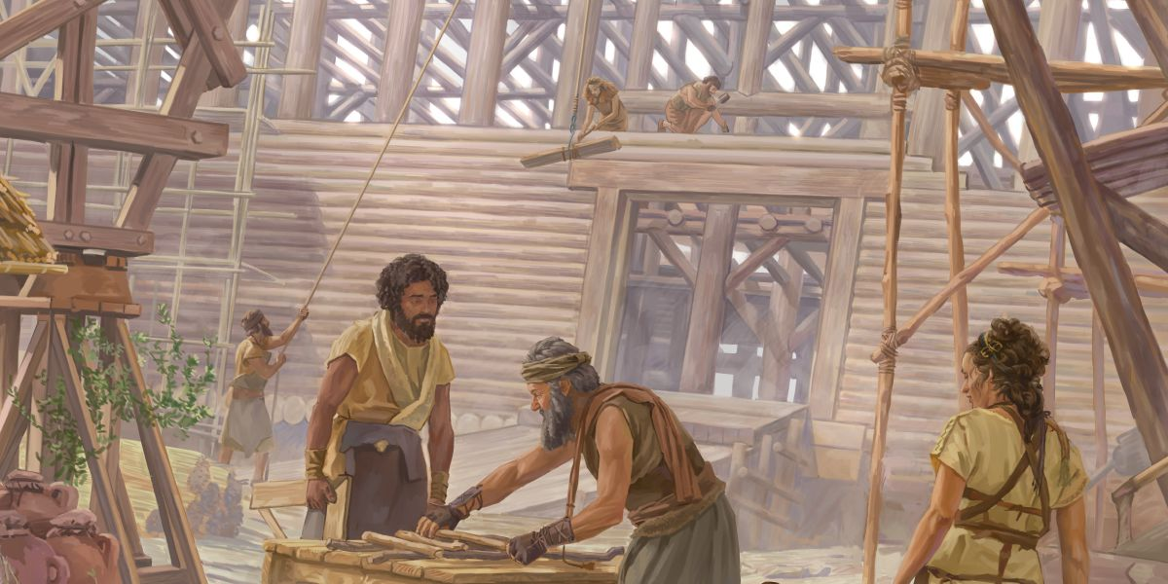
CONTAR (Génesis 6-9:17)
Notes:
6:9-22 Noé construye el arca
Noé era un hombre justo. En sus acciones fue perfecto, pues siempre anduvo con Dios. Noé engendró tres hijos, que fueron Sem, Cam y Jafet.
Dios le dijo a Noé:
«He decidido acabar con todo ser, pues por causa de ellos la tierra está llena de violencia. ¡Yo los destruiré, junto con la tierra! Hazte un arca… Yo voy a traer sobre la tierra un diluvio. ¡Todo lo que hay en la tierra morirá!
Pero contigo estableceré mi pacto, y tú entrarás en el arca, y contigo tus hijos, tu mujer, y las mujeres de tus hijos.
De todos los seres vivos meterás en el arca dos de cada especie, un macho y una hembra, para que sobrevivan contigo. Lleva contigo de todo aquello que se puede comer. (siete parejas de los limpios)
Y Noé lo hizo así. Todo lo hizo conforme a lo que Dios le ordenó.

Slide 12
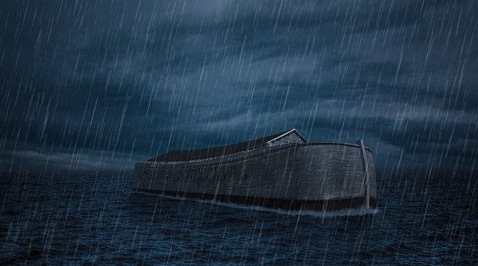
CONTAR (Génesis 6-9:17)
Notes:
7:1-7 El diluvio
Después el Señor le dijo a Noé:
«Entra en el arca, tú y toda tu casa. Porque dentro de siete días yo haré llover sobre la tierra.
Noé hizo todo en conformidad con lo que le mandó el Señor y después el Señor cerró la puerta.
Al séptimo día las aguas del diluvio cayeron sobre la tierra… se rompieron todas las fuentes del gran abismo y se abrieron las cataratas de los cielos, y llovió sobre la tierra durante cuarenta días y cuarenta noches. Arreciaron tanto las aguas sobre la tierra que aun los montes más altos quedaron cubiertos.
Así murieron todos los seres sobre la tierra, y sólo quedaron con vida Noé y los que estaban con él en el arca. Y las aguas permanecieron sobre la tierra ciento cincuenta días.

Slide 13
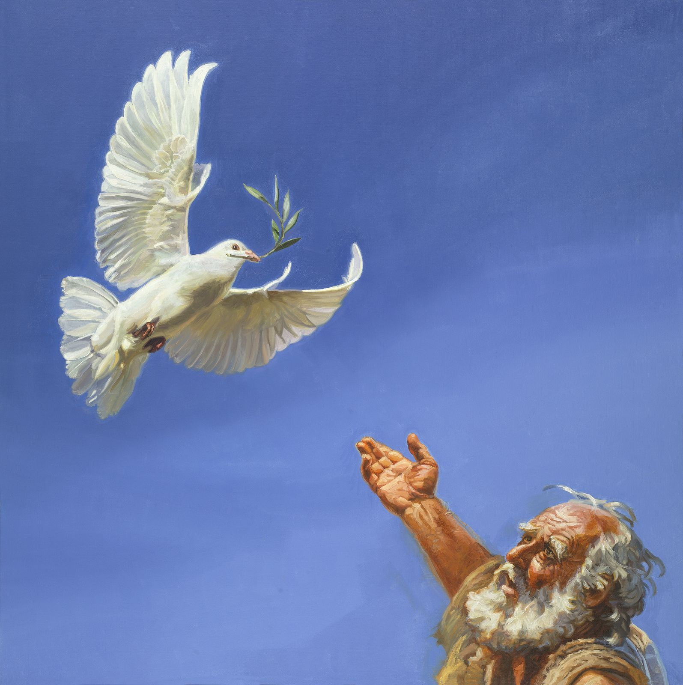
CONTAR (Génesis 6-9:17)
Notes:
8:1-14
Pero Dios se acordó de Noé, y de todos los animales y bestias que estaban en el arca con él. Entonces Dios hizo pasar sobre la tierra un viento, y las aguas disminuyeron y al cabo de ciento cincuenta días se retiraron, y el arca se posó sobre los montes de Ararat.
Noé abrió la ventana del arca, y envió un cuervo, el cual salió y estuvo yendo y viniendo.
También dejó salir una paloma, para ver si las aguas se habían retirado de la faz de la tierra, pero al no hallar la paloma donde asentarse, volvió al arca.
Volvió a enviar a la paloma fuera del arca, y al atardecer la paloma volvió pero ya traía en el pico una hoja de olivo. Así entendió Noé que las aguas se habían retirado de sobre la tierra.
Esperó siete días más, y volvió a enviar a la paloma, pero ésta ya no volvió a donde él estaba.
Entonces Noé quitó la cubierta del arca, y miró, y resultó que la superficie de la tierra se estaba secando.

Slide 14
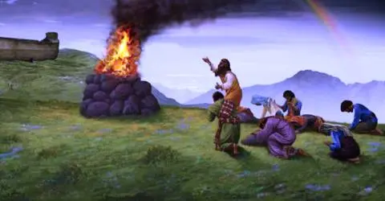
CONTAR (Génesis 6-9:17)
Notes:
8:15-22
Entonces Dios habló con Noé, y le dijo: «Sal del arca… saca todos los animales que están contigo y pueblen la tierra. ¡
Noé edificó un altar al Señor y, tomando de todo animal limpio y de toda ave limpia, ofreció en el altar un holocausto.
Al percibir el Señor ese grato olor, dijo en su corazón: «No volveré a maldecir la tierra por causa del hombre, porque desde su juventud las intenciones del corazón del hombre son malas. Y tampoco volveré a destruir a todo ser vivo, como lo he hecho.
9:1-17
Dios bendijo a Noé y a sus hijos, y les dijo:
«Reprodúzcanse y multiplíquense: ¡llenen la tierra! Todo lo que se mueve y tiene vida les servirá de alimento, Yo les he dado todo. Pero la carne con su vida, que es su sangre, no la comerán. (y no matar a otros)
«Miren, yo establezco mi pacto con ustedes y con sus descendientes que les nazcan después. Y también con todos los seres vivos que están con ustedes: las aves, los animales y todas las bestias de la tierra que están con ustedes, tanto los que salieron del arca como todos los animales de la tierra. Estableceré mi pacto con ustedes, y no volveré a exterminar a ningún ser con aguas de diluvio, ni habrá otro diluvio que destruya la tierra.»

Slide 15
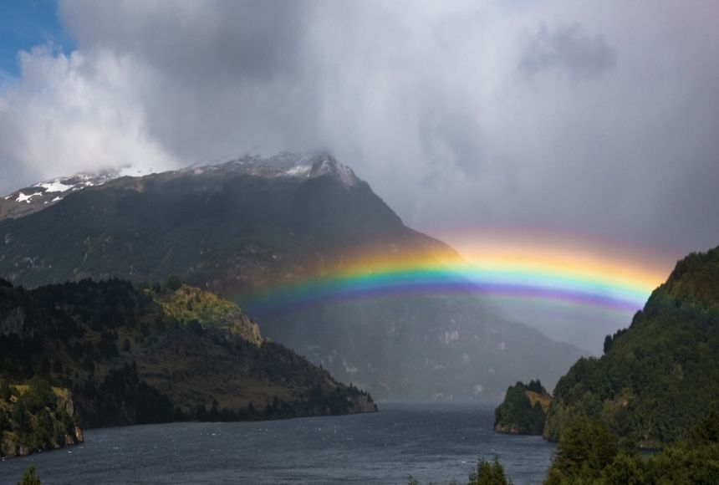
CONTAR (Génesis 6-9:17)
Notes:
Dios también dijo: «Ésta es la señal del pacto que yo establezco con ustedes. He puesto mi arco en las nubes, el cual servirá como señal de mi pacto con la tierra. Cuando yo haga venir nubes sobre la tierra, entonces mi arco se dejará ver en las nubes y me acordaré de mi pacto, el pacto que he hecho con ustedes y con todo ser vivo, de cualquier especie; no volverá a haber un diluvio de aguas que destruya a todo ser vivo. El arco estará en las nubes, y yo lo veré y me acordaré de mi pacto perpetuo. Es el pacto entre Dios y todo ser vivo, con todos los seres que hay sobre la tierra.»

Slide 16
CONSIDERAR (Génesis 6-9:17)
1. ¿Quiénes son los personajes de esta historia?
Notes:
1. ¿Quiénes son los personajes de esta historia?
Los hombres malvados; Las hijas de los hombres (6:1-2)
Jehová (6:2)
Gigantes/Nefilim (6:4)
Aunque son llamados “gigantes” en la Reina-Valera, la palabra hebrea nefilim parece venir de la palabra hebrea que significa “asaltar”, “atacar”. Hubo hombres violentes que pisoteaban los derechos de los demás.
Noé, varón justo (6:9)
Hijos de Noé: Sem, Cam, Jafet (6:10)
la esposa de Noé y las de sus tres hijos (7:7)

Slide 17
CONSIDERAR (Génesis 6-9:17)
¿Quiénes son los personajes de esta historia?
¿Cuáles son los objetos de esta historia?
Notes:
2. ¿Cuáles son los objetos (o animales) de esta historia?
El arca y todos sus materiales de construcción (6:9-22)
Dos de cada especie de animal (siete parejas de los limpios) (6:9-22 y 7:1-3)
Las aguas del cielo y de adentró de la tierra (7:11)
El cuervo y la paloma. (8:7-12)
La ventana del arco (8:6)
Una hoja de olivo en el pico de paloma (8:11)
La tierra seca (8:13)
El altar y los holocaustos (8:20)
El arco iris (9:11-17)

Slide 18
CONSIDERAR (Génesis 6-9:17)
¿Quiénes son los personajes de esta historia?
¿Cuáles son los objetos (o animales) de esta historia?
¿Dónde ocurrió la historia?
Notes:
3. ¿Dónde ocurrió la historia?
Pues, no nos dice donde vivía Noé antes del diluvio; pero el arca llega a estar sobre los montes de Ararat. (8:4) Hoy en día existen unos montes con ese nombre en Turquía.

Slide 19
CONSIDERAR (Génesis 6-9:17)
¿Quiénes son los personajes de esta historia?
¿Cuáles son los objetos (o animales) de esta historia?
¿Dónde ocurrió la historia?
¿Cuándo ocurrió la historia?
Notes:
4. ¿Cuándo ocurrió la historia?
6:3 Dios dice “120 años más…”
7:6 Noé tenía 600 años cuando las lluvias empezaron.
7:12 llueve durante 40 días
7:24 La tierra queda inundada 150 días

Slide 20
CONSIDERAR (Génesis 6-9:17)
¿Quiénes son los personajes de esta historia?
¿Cuáles son los objetos (o animales) de esta historia?
¿Dónde ocurrió la historia?
¿Cuándo ocurrió la historia?
¿Cuál es el problema?
Notes:
5. ¿Cuál es el problema?
La maldad en el mundo
Que viendo los hijos de Dios que las hijas de los hombres eran hermosas, tomaron para sí mujeres, escogiendo entre todas (6:2)
Y vio Jehová que la maldad de los hombres era mucha en la tierra, y que todo designio de los pensamientos del corazón de ellos era de continuo solamente el mal. (6:5)
Y se arrepintió Jehová de haber hecho hombre en la tierra, y le dolió en su corazón. (6:6)
¿Las promesas de Dios van a sobrevivir?

Slide 21
CONSIDERAR (Génesis 6-9:17)
¿Quiénes son los personajes de esta historia?
¿Cuáles son los objetos (o animales) de esta historia?
¿Dónde ocurrió la historia?
¿Cuándo ocurrió la historia?
¿Cuál es el problema?
¿Se resuelve el problema?
Notes:
6. ¿Se soluciona el problema?
Dijo, pues, Dios a Noé: He decidido el fin de todo ser, porque la tierra está llena de violencia a causa de ellos; y he aquí que yo los destruiré con la tierra (6:13)
Mas estableceré mi pacto contigo, y entrarás en el arca tú (y la familia) y todo lo que vive (animales) para que tengan vida. (6:20)
Dios manda un diluvio. Pero sigue fiel a sus promesas salvando a Noé y su familia.

Slide 22
Objetivos de la Lección
Usar el método de las Cuatro “C” con Génesis 6:1-9:17
Platicar las preguntas de “Consolidar” con un compañero.
Identificar ideas para un Captar para Génesis 6:1-9:17.
Notes:
Lección 4: Noé y el Diluvio
Usar el método de las Cuatro “C” para leer y entender Génesis 6:1-9:17.
Platicar las preguntas de “Consolidar” con un compañero.
Identificar ideas para un Captar para Génesis 6:1-9:17

Slide 23
Notes:
Consolidar Estas preguntas son muy útiles para aplicar cualquier historia bíblica a la vida personal. Es la oración de Academia Cristo que ustedes las usen para aplicar ley y evangelio a tus vidas propias.
Lección 4: Noé y el Diluvio
Usar el método de las Cuatro “C” para leer y entender Génesis 6:1-9:17.
Platicar las preguntas de “Consolidar” con un compañero.
Identificar ideas para un Captar para Génesis 6:1-9:17
Explica cómo usar los grupos pequeños de Zoom y divide el grupo de 3 o 4 para practicar con las preguntas de Considerar. Puede enviar las preguntas al grupo de WhatsApp, en el chat, o transmitirlas directamente a los grupos pequeños. Luego, revisen las respuestas juntos en el grupo grande.

Slide 24
Consolidar (Génesis 6-9:17)
1. ¿Cuál es el punto principal de
la historia?
Notes:
1. ¿Cuál es el punto principal de la historia?
Dios destruyó a la raza humana entera, excepto por Noé y su familia, para que no se perdieran por completo los creyentes.

Slide 25
Consolidar (Génesis 6-9:17)
2. ¿Qué pecado veo en esta historia
y confieso en mi vida?
Notes:
2. ¿Qué pecado veo en esta historia y confieso en mi vida?
El pecado de no reconocer mis pecados.
El conformarme a una generación corrupta.

Slide 26
Consolidar (Génesis 6-9:17)
3. ¿En qué versos y palabras de
esta historia veo el amor de Dios
hacia mí?
Notes:
3. ¿En qué versos y palabras de esta historia veo el amor de Dios para conmigo?
Dios se esperó 120 años. Eran 120 años de pura paciencia y gracia. Dios tiene paciencia también hoy en día con los pecadores.
Dios protegió a Noé del diluvio mundial y el diluvio realmente fue una bendición para él y su familia. Fue una bendición porque le protegió del efecto contaminante de la incredulidad que le rodeaba. Nos conserva a nosotros también: físicamente y en lo espiritual.
En el arca, Dios llevaba su promesa y los ancestros de la simiente prometida, su Hijo Jesucristo. El Salvador prometido a Adán y Eva vendría de los descendientes de Noé.
Dios también nos guarda y protege con su santa palabra por el Espíritu Santo. Nos salva por las aguas del Bautismo.
El arco iris es un bonito recuerdo de la promesa de Dios de no destruir al mundo con otro diluvio global.

Slide 27
Consolidar (Génesis 6-9:17)
4. ¿Qué pediré que Dios obre en mí para poner en práctica su Palabra?
Notes:
4. ¿Qué pediré que Dios obre en mi para poner en práctica esta palabra de Dios?
Dios quiere que confiemos en nuestro Salvador y que permanezcamos fieles a él, aun cuando el mundo alrededor le ha dado la espalda a Dios.
Que recuerde la historia para ayudar a gente perseguida, atacada por su fe, rodeada por incredulidad.

Slide 28
Objetivos de la Lección
Usar el método de las Cuatro “C” con Génesis 6:1-9:17
Platicar las preguntas de “Consolidar” con un compañero
Identificar ideas para un Captar para Génesis 6:1-9:17.

Slide 29
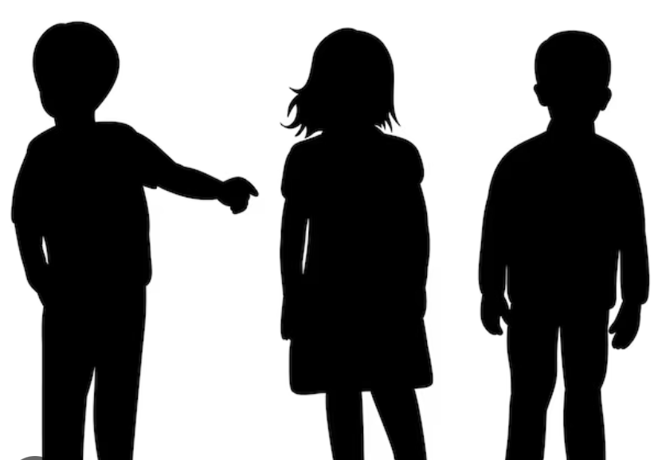
Notes:
Captar
El captar es el gancho para llamar la atención a lo que Dios nos va a decir en su palabra y para introducir el tema del día.
Cuando preparamos nuestro Captar,
es importante, primero leer y estudiar la historia antes de decidir cómo va a crear el Captar.
También es importante pensar en el público. (La familia, La iglesia, niños/adolescentes, una amiga, grupo de adultos)
Ideas para captar la atención de la audiencia:
Algo de las últimas noticias
Un dicho común de la cultura
Presente una pregunta o una situación controversial
Una anécdota que los haga pensar en el tema del día
Una dinámica de grupo. Algo divertido, activo.
Una estadística increíble
Un video de YouTube
Comparte con ellos un meme o una imagen.
Un poema o una obra de arte que tenga que ver con el tema del día
Hacer referencia a alguien famoso.

Slide 30
¿Cuál sería un buen captar para
la historia de Génesis 6:1-9:17?
Notes:
¿Cuál sería un buen captar para la historia de Génesis 6:1-9:17?
Deja que los estudiantes comparten ideas.

Slide 31
Tarea
Ver el video para la lección 5
Leer Génesis 11:1-9
Notes:
Tarea para Lección 4
Ver el siguiente video de instrucción: https://www.youtube.com/watch?v=ThPnCRTKBhg
Leer la historia de Génesis 6-9:17 en sus Biblias.

Slide 32
Bendición
El Señor te bendiga y te guarde. Haga el Señor resplandecer su rostro sobre ti y tenga de ti misericordia. Vuelve el Señor su rostro a ti, y te conceda la paz. Amén. (Números 6:24-26)

